Slide 1

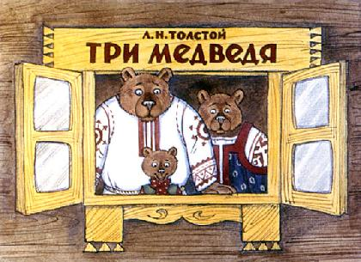
Логопедический проект Тема: «Развитие связной речи посредством развития мелкой моторики» Учитель-логопед МБДОУ «ДС ОВ «Ёлочка» г. Тарко-Сале Слинько Мария Станиславовна

Slide 2
Задачи:
• Учить пересказывать сказку в ролях, одновременно манипулируя мелкими игрушками и игрушками сделанными своими руками из пластилина.
• Развивать навыки выразительного рассказывания.
• Активизировать словарь.
• Развивать мелкую моторику пальцев рук.
• Формировать положительную мотивацию обучения и межличностные отношения между детьми и педагогом.
• Повышать интереса родителей к коррекционному процессу.
• Повышать компетенции воспитателей в данной области.

Slide 3
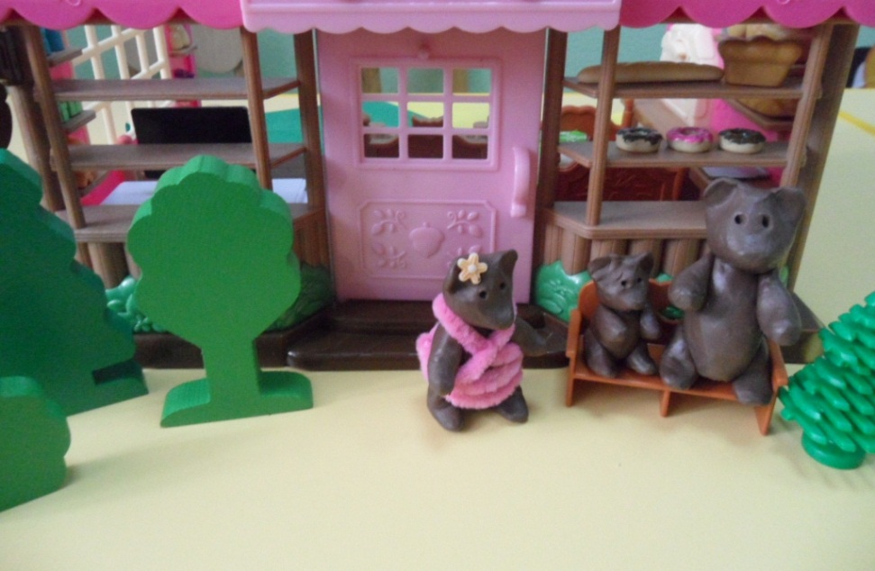
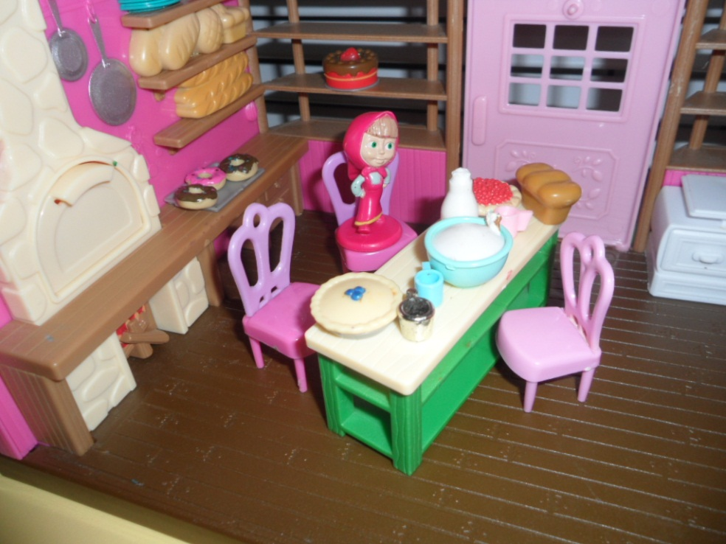
Вид проекта: Практико-ориентированный, краткосрочный, подгрупповой.
Участники: воспитанники старшей группы «Дельфинята»
Срок реализации: ноябрь

Slide 4
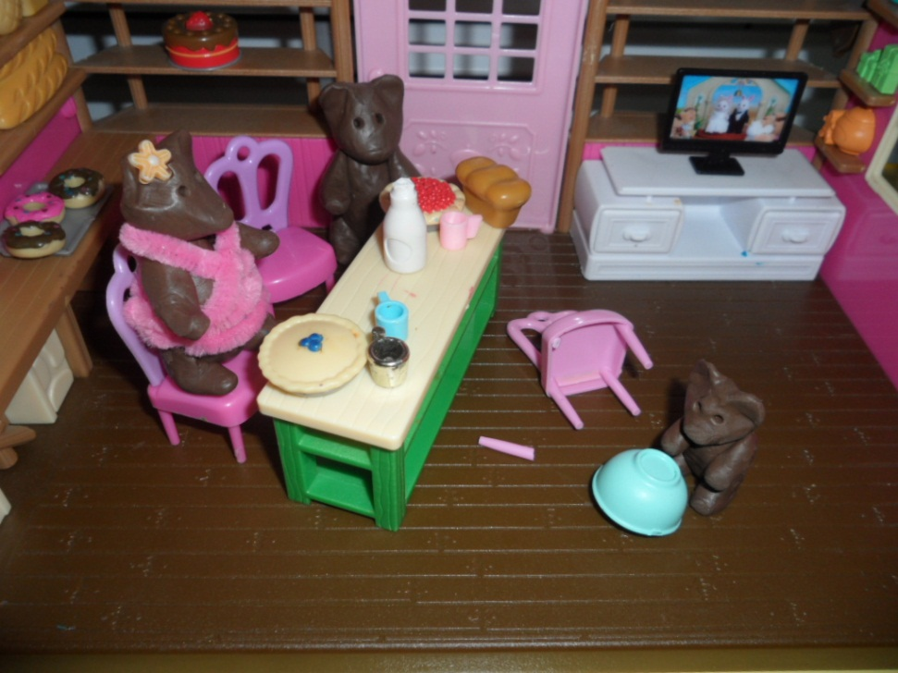
Работа с детьми
Подготовка оборудования для съемки видеофильма.
Инвентарь для съемочной площадки:
1) Дом трех медведей;
2)Стол-1 шт., стулья- 3 шт.;
3)Кровати -3 шт., матрац -3 шт., подушки -3 шт.;
4)Посуда.
5) Машенька;
6) Три медведя из пластилина.

Slide 5
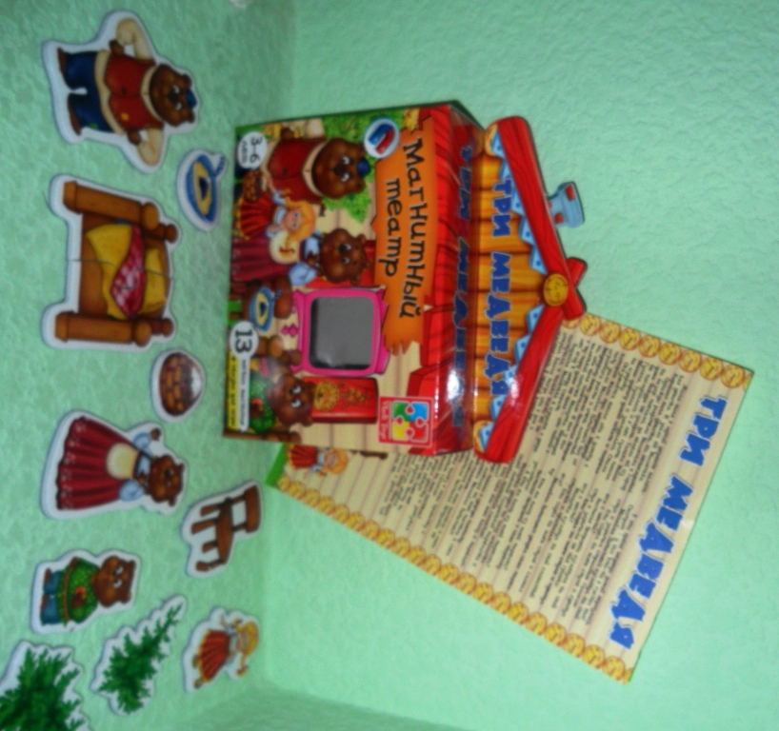
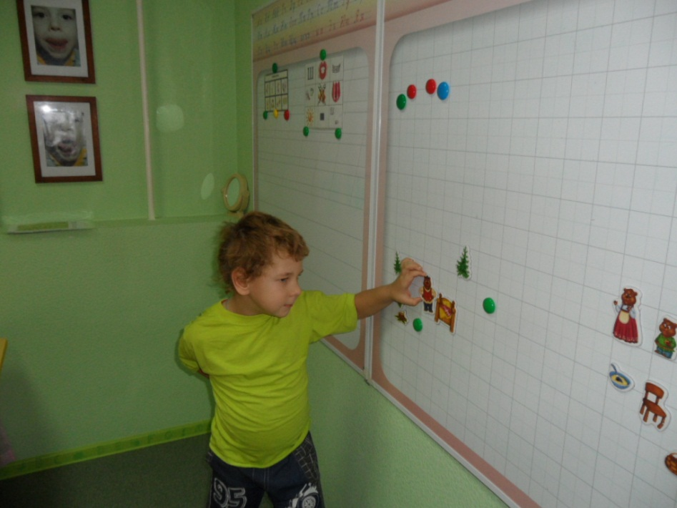
Чтение сказки
Л.Н. Толстого
«Три медведя»
Подгрупповое/индивидуальное
разучивание текста сказки «Три медведя» с использованием магнитного театра.

Slide 6
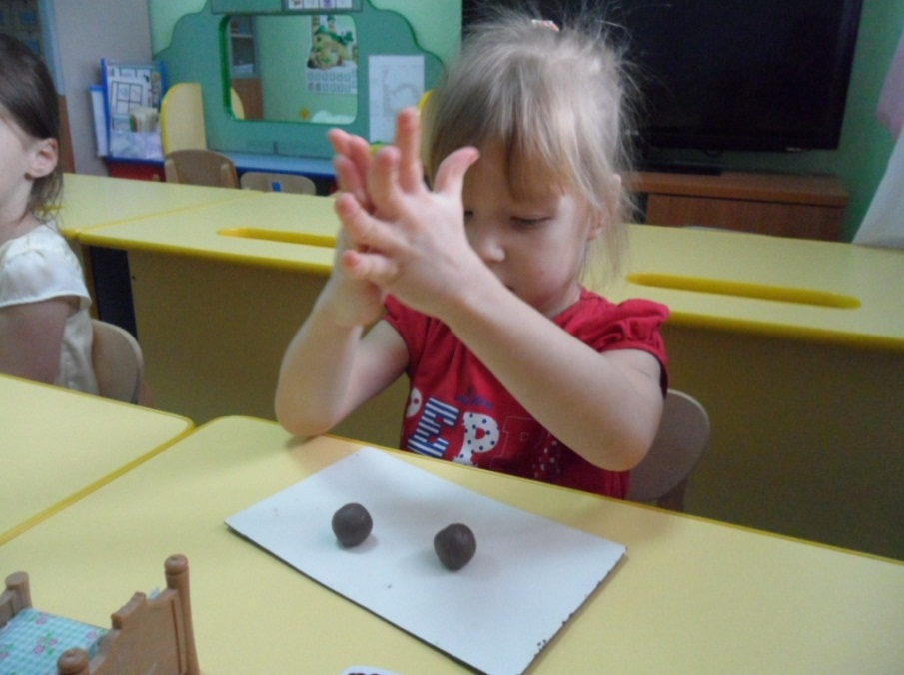
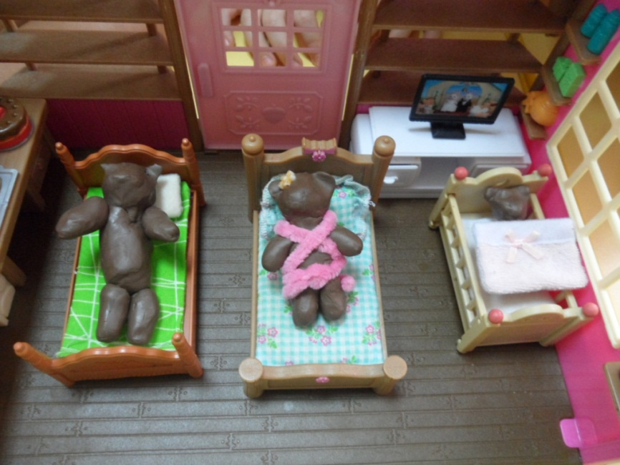
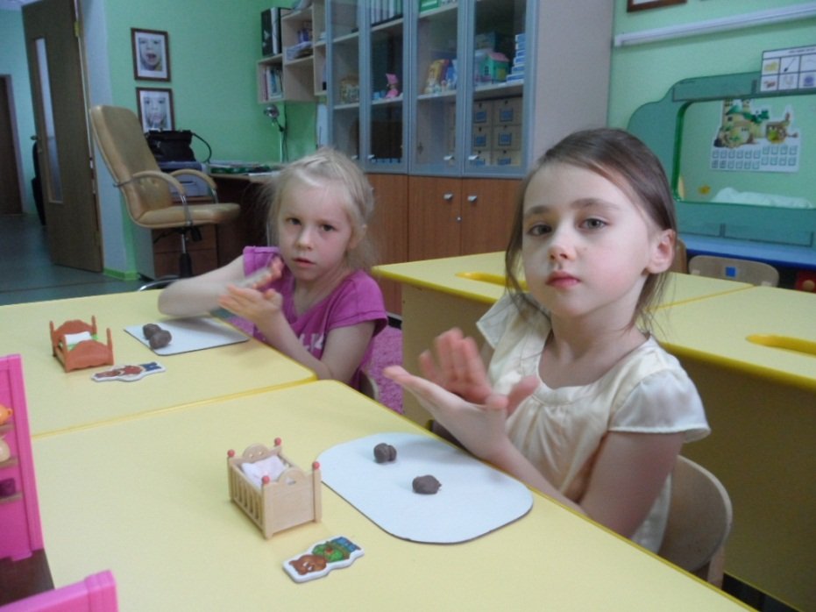
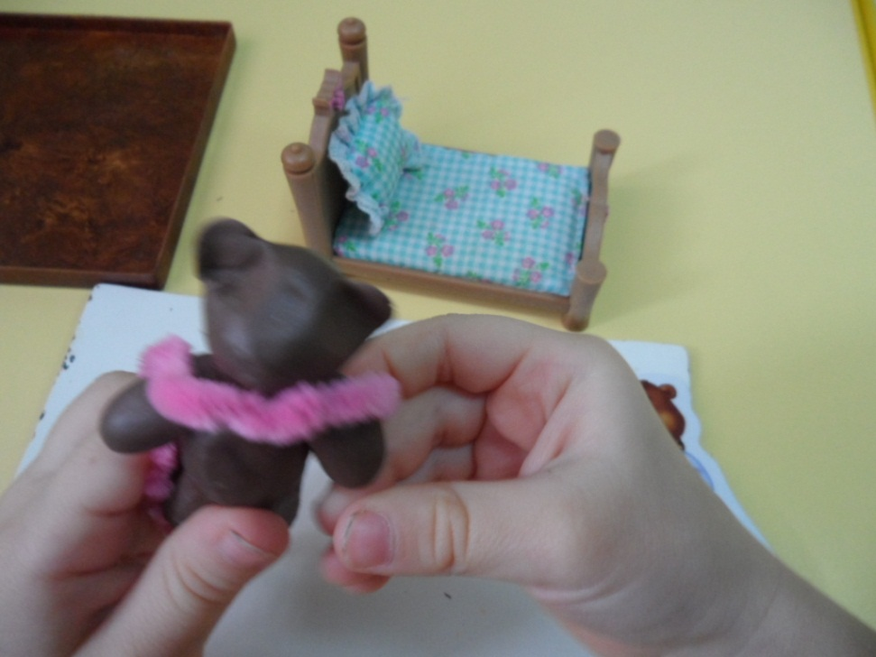
Лепка тема: «Три медведя».

Slide 7
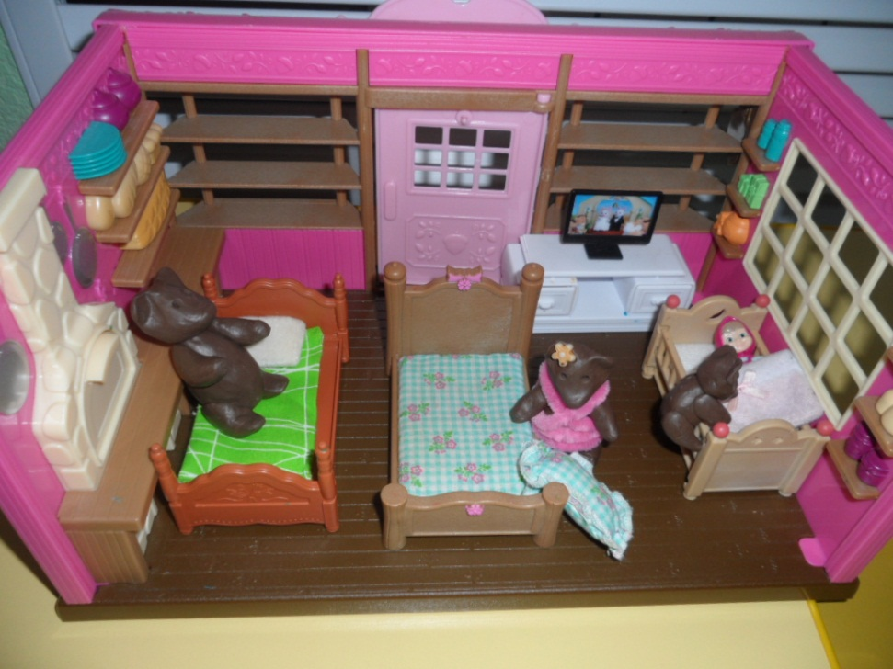
Постановка театрализованного действия с манипуляцией мелкими предметами.
Запись видеофильма «Три медведя».

